Slide 1
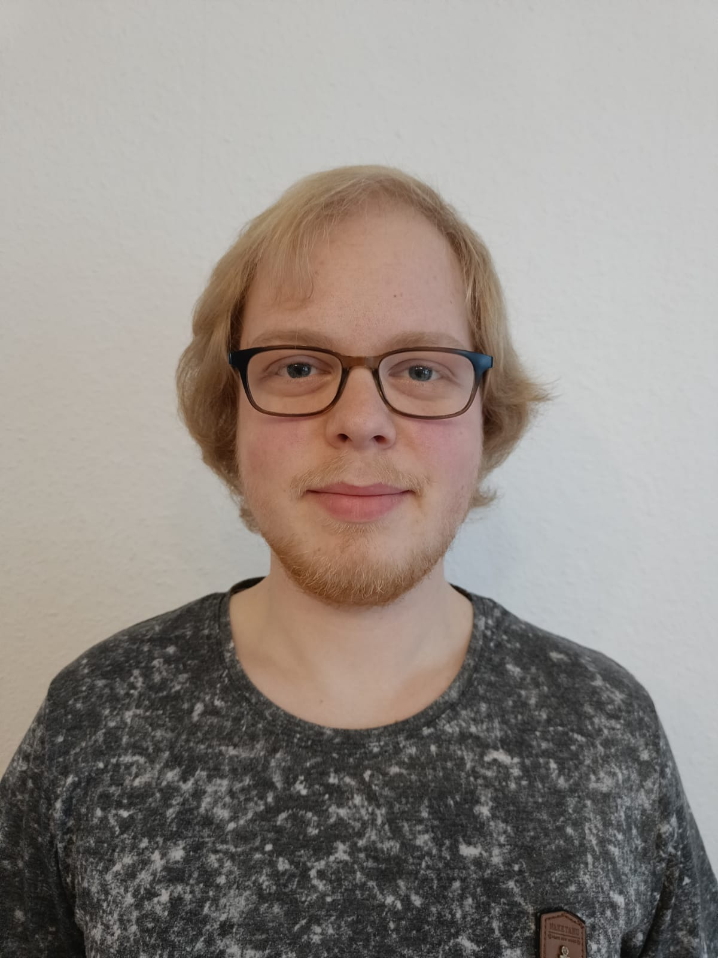
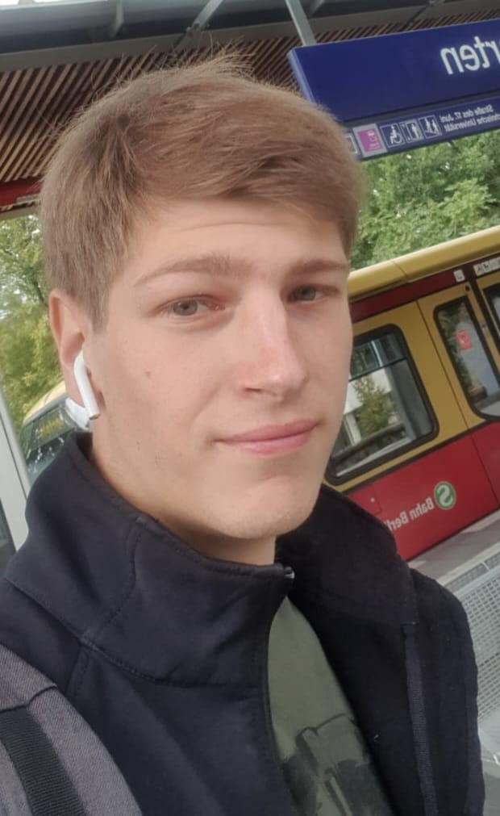

Projekt symbolische Künstliche Intelligenz Meilenstein 1 - Dummy KI
Gruppenname auf ISIS: F
Eigener Gruppenname: “Drücke F“
Gruppenmitglieder: Tom Eschenbach (412905), Adam Knothe (412736), Patrick Zdanowski (0410378)
Programmiersprache: Java (Version 17)

Slide 2
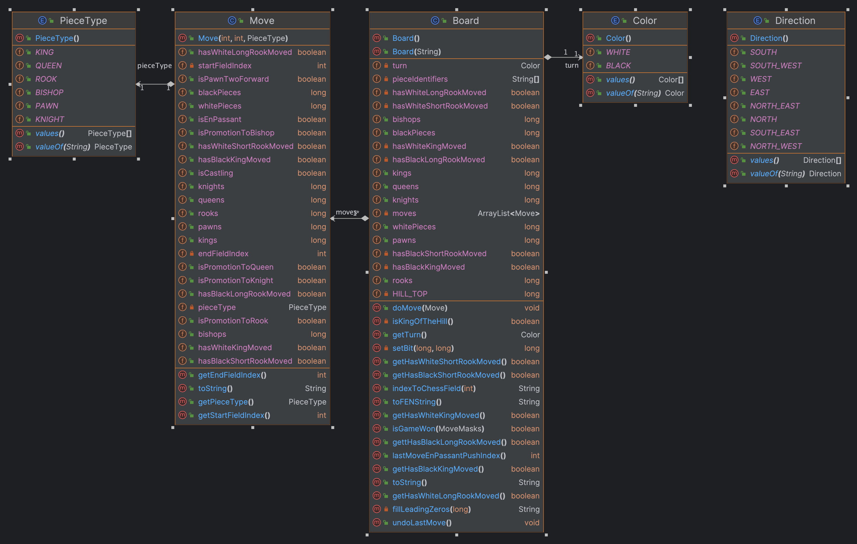
Klassendiagramm: Repräsentation

Slide 3
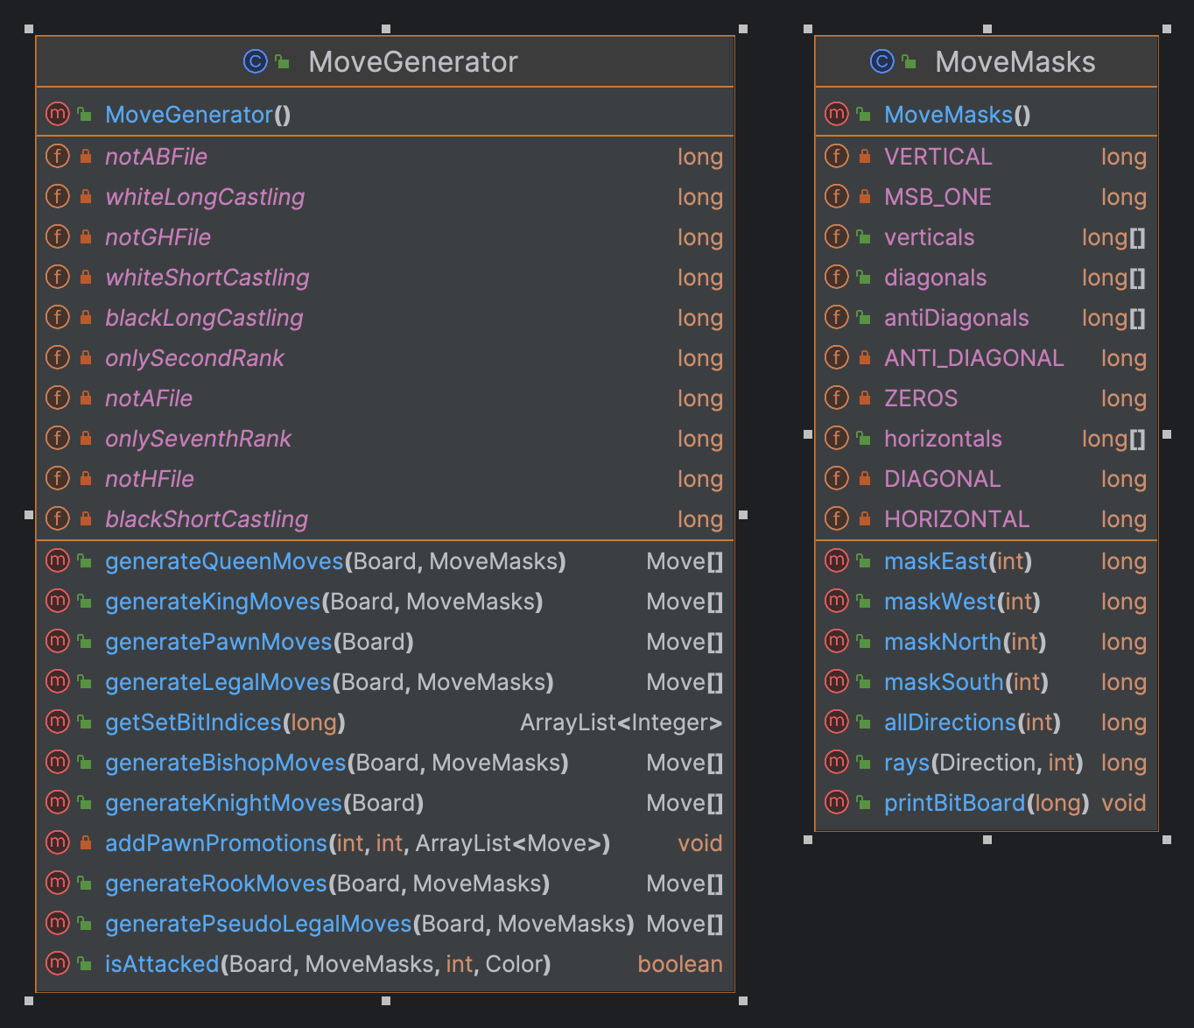
Klassendiagramm: Zuggenerierung

Slide 4
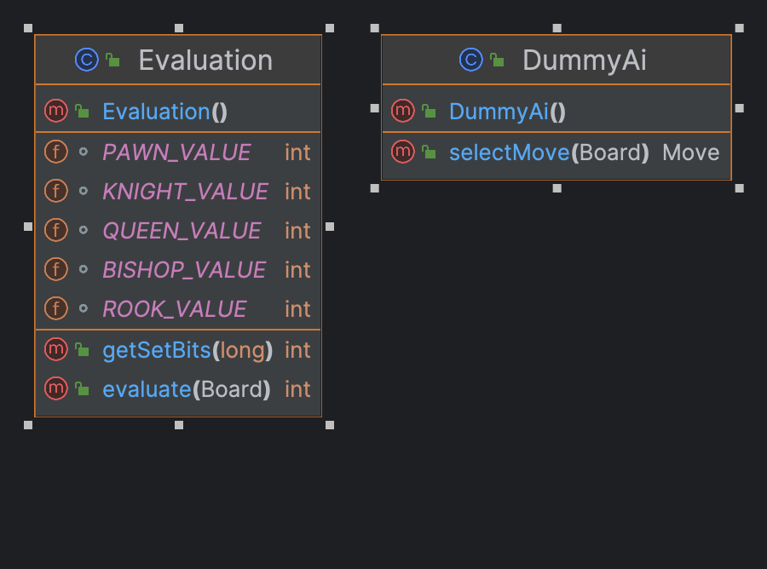
Klassendiagramm: KI

Slide 5
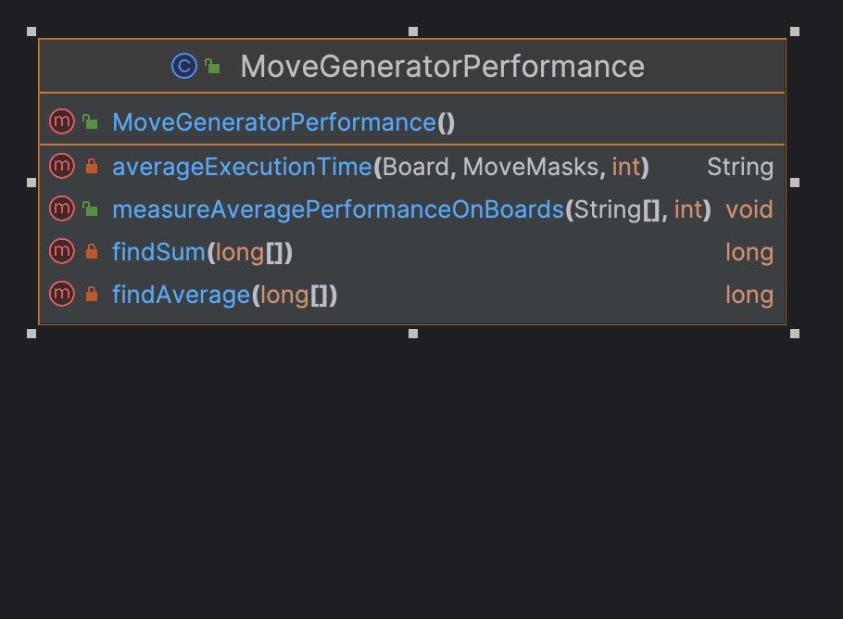
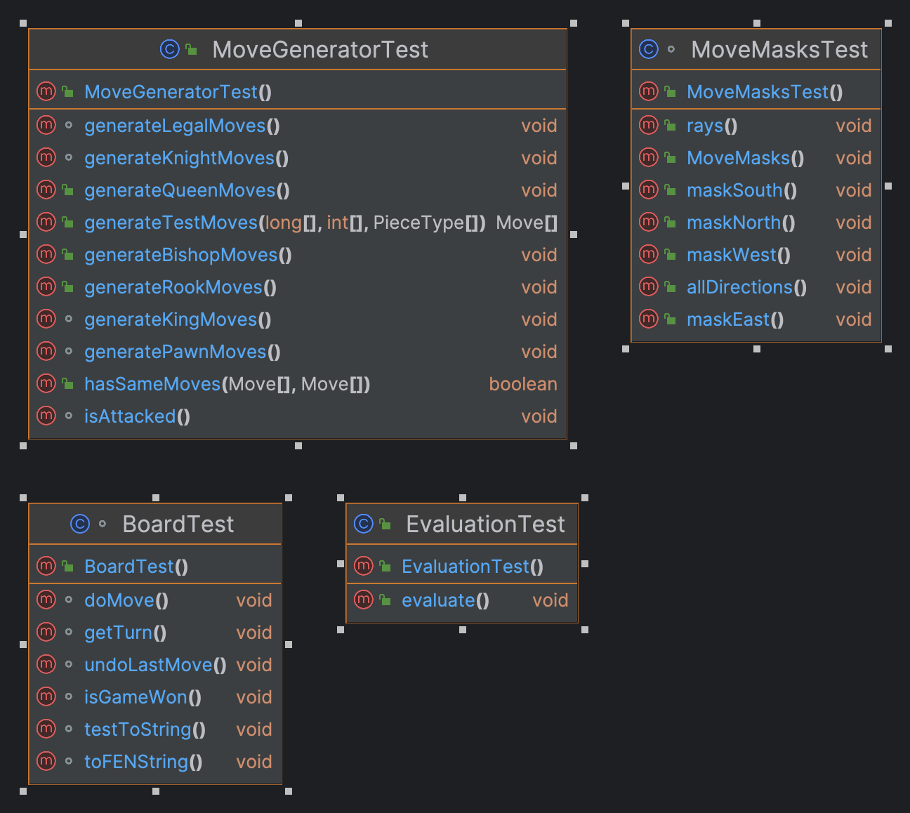
Klassendiagramm: Benchmark & Tests

Slide 6
Zuggenerator Benchmarks
Rechnerkonfiguration | Zeit Startstellung | Zeit Mittelspiel | Zeit Endspiel
Prozessor: M1 Max RAM: 32 GB | 0,026279 ms | 0,030968 ms | 0,020254 ms
Prozessor: Intel i9-11900H RAM: 32 GB | 0,013014 ms | 0,011473 ms | 0,011056 ms
Prozessor: Intel i5-8250U RAM: 8 GB | 0,034963ms | 0,03285ms | 0,0465ms
Startstellung: rnbqkbnr/pppppppp/8/8/8/8/PPPPPPPP/RNBQKBNR w KQkq
Mittelspiel: 4r1k1/1bqr1pbp/p2p2p1/4p1B1/2p1P3/PnP2N1P/BP2QPP1/3RR1K1 w KQkq
Endspiel: 8/6k1/5bP1/4p2p/3pP2P/1b1qBK2/p1r5/6R1 b KQkq

Slide 7
Ausblick und nächste Schritte
Verbesserungen / Refactorings:
Überarbeitung der Bitboard-Masken-Generation: Bei jedem Zugriff auf die Bitmasken wird aktuell noch gerechnet, ein direkter Zugriff ohne Berechnungen wäre wünschenswert
isGameWon() ausbauen mit gameState (Anfangsspiel, Mittelspiel, Endspiel, Sieg, Unentschieden)
Weiterentwicklung:
Alpha-Beta-Suche soll nun statt der Dummy-KI verwendet werden
Überarbeitetes Zeitmanagement: Iterative Tiefensuche
Die Spielstand-Bewertungsfunktion soll erweitert werden: Aktuell berechnet sie nur die Materialdifferenz, mögliche weitere Aspekte für den zweiten Meilenstein wären: Beachtung von Bauernstrukturen (Dopplung, Isolation, Blockierung), Piece-Square-Tables, Betrachtung der Spielphase, …

Slide 8
Ausblick und nächste Schritte
Abgabetermin für Meilenstein 2 – Basis-KI: 22.05.2023, 23:59 Uhr

